Slide 1
Mapování - předpisy
Školící kurz pro získání oprávnění podle předpisu ZAM1
Hana Hrabcová
SŽG
Teams 7. 11. 2023

Slide 2
Obsah prezentace
Základní informace, předpisy SŽ na webu
Předpis SŽ M20/MP005
Předpis SŽ M20/MP006 a fotokatalog
Kontrolní program SŽ
Testové otázky u zkoušky z oblasti mapování

Slide 3
Základní předpisy pro mapování
SŽ M20/MP005 „Metodický pokyn pro tvorbu prostorových dat pro mapy velkého měřítka“
SŽ M20/MP006 „Opatření k zaměřování objektů železniční dopravní cesty“
SŽ M20/MP010 „Účelová železniční mapa velkého měřítka ve znění změny č.1“
Související předpisy:
Směrnice SŽDC č.117 „Předávání digitální dokumentace investiční výstavby SŽDC – ve znění změny č. 1“
Směrnice SM011 „Dokumentace staveb Správy železnic, státní organizace“
TKP „Technické kvalitativní podmínky staveb státních drah“

Slide 4
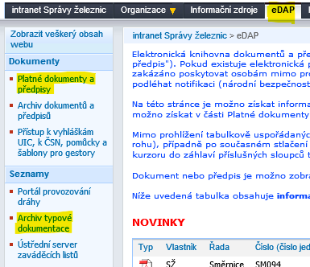
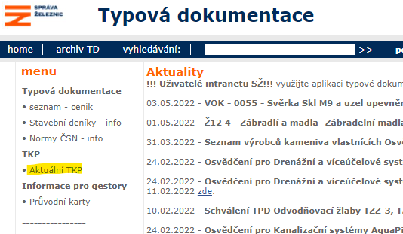
Aktuálně platný stav předpisů SŽ na intranetu (eDAP) – pro pracovníky SŽG:
http://intranet.szdc.cz/eDAP/default.aspx

Slide 5
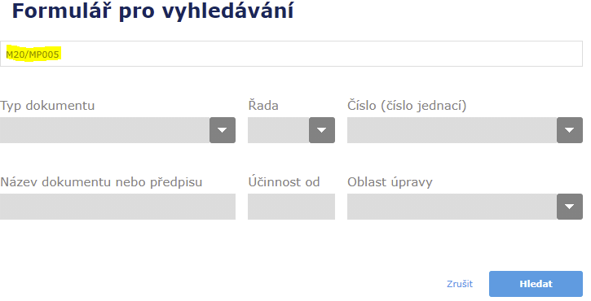
Aktuálně platný stav předpisů SŽ na internetu – základní cesta:
Většina předpisů SŽ – Směrnice SM011, předpisy řady M20, S, D, Bp1 a další:
www.spravazeleznic.cz – O nás – Vnitřní předpisy Správy železnic - Dokumenty a předpisy.

Slide 6
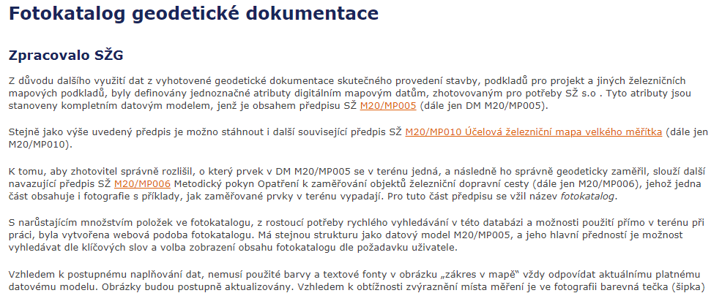
Nejsnadnější přístup k aktuálně platným předpisům pro mapování:
Odkazy na úvodní straně fotokatalogu:

Slide 7
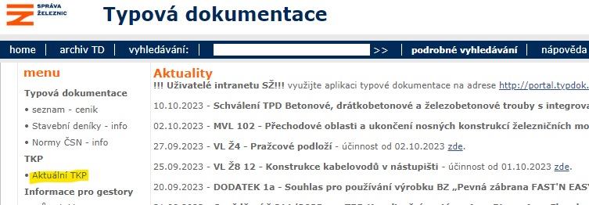
TKP na internetu:
TKP = Technické kvalitativní podmínky staveb státních drah:
www.tudc.cz – Dokumenty – Typová dokumentace.
Anebo přímá cesta https://typdok.tudc.cz/

Slide 8
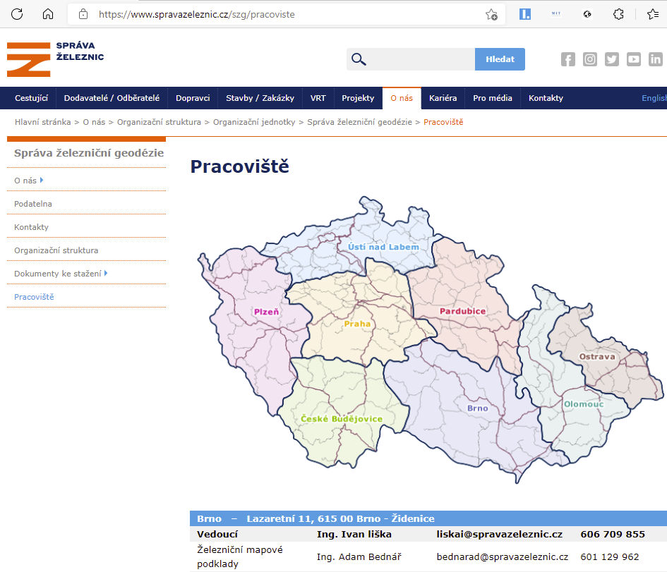
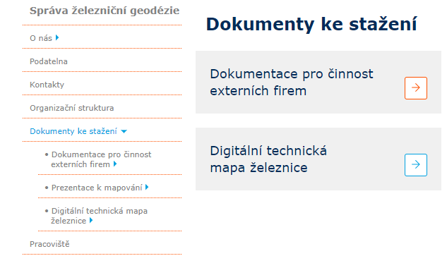
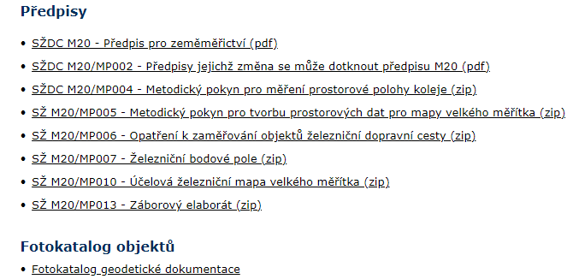
Stránky SŽG na internetu – kontakty na správce, předpisy řady M20:
www.spravazeleznic.cz – O nás – Organizační struktura – Organizační jednotky – Správa železniční geodézie – Pracoviště
www.spravazeleznic.cz – O nás – Organizační struktura – Organizační jednotky – Správa železniční geodézie – Dokumenty – Dokumentace pro činnost externích firem.

Slide 9
Základní druhy měření v této prezentaci:
Mapování:
pro geodetickou část projektové dokumentace
pro tvorbu účelové železniční mapy
Měření pro geodetickou část DSPS = dokumentace skutečného provedení stavby.
Rozdíly mezi mapováním a G-DSPS:
Kvalita měření
Rozsah zájmového území
Možnost použití obecnějších prvků datového modelu u mapování

Slide 10
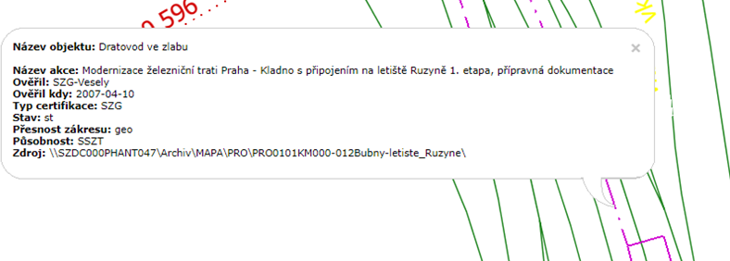
Využití výsledků mapovacích prací
Vstupní data do databází.
Grafické znázornění objektů – papírový tisk, WMS služba.
Projektování ve 3D - včetně DMT a generování řezů terénu.
Zajištění plnění požadavků ze strany státní správy.

Slide 11
Rozdíl mezi DTM krajů a DTMŽ
DTM krajů = digitální technická mapa kraje
Vyhláška č.393/2020 Sb., TermIt, MPS DTM (= DTMwiki) (https://app.iprpraha.cz/apl/app/prohlizecka_slovniku/?pojem=plocha-budovy)
(https://dtmwiki.kr-zlinsky.cz/start)
Měření jen vybraných objektů, zjednodušený zákres, generalizování, vyrovnávání na stejné souřadnice xy,…
DTMŽ = digitální technická mapa železnice
Vychází z předpisu M20/MP010 – včetně měření ve zvýšené přesnosti.
Měří se klasická účelová železniční mapa bez ohledu na postupy používané při sběru dat pro DTM ČR (např.zábradlí nahoře pro DTMŽ x průmět na terén pro DTM ČR).
Vyrovnávání na svislice u 3D objektů je možné ale ne povinné, nesmí přitom docházet k deformaci skutečnosti.

Slide 12
Předpis SŽ M20/MP005
Notes:
Dělící stránka

Slide 13
SŽ M20/MP005 Metodický pokyn pro tvorbu prostorových dat pro mapy velkého měřítka
Datový model od roku 1998; obvykle aktualizace k 1.září.
Zpracování výkresu DGN – vrstva, značka, typ čáry, barva, velikost a font písma atd.
Pravidla pro seznam souřadnic a jeho hlavičku, tvorbu kresby DGN, vazby textu s grafickým prvkem, psaní víceřádkových textů v programu MGEO SŽ...
Přílohy MP005:
datový model SŽ
zakládací výkresy DGN
knihovny značek a čar

Slide 14
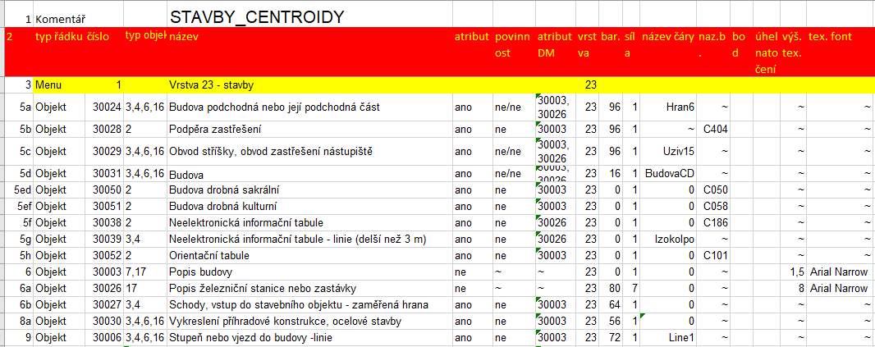
SŽ M20/MP005 příloha B - datový model SŽ – základní struktura
Formát excel, rozdělen na listy:
Sloupeček C - jednoznačný identifikátor prvku datového modelu

Slide 15
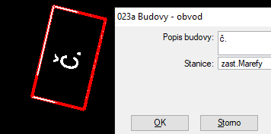
SŽ M20/MP005 příloha B - datový model SŽ – připojování popisu přes grafické skupiny
Microstation - svázání textu do grafické skupiny s „rodičem“:
Fotokatalog:
Program MGEO SŽ správné připojování popisu hlídá automaticky.

Slide 16
SŽ M20/MP005 příloha C – zakládací výkresy
Všechny předávané výkresy.
Sjednocení nastavení základních vlastností výkresů.
MGEO SŽ:
PV_KN_***
PV_KOT_***

Slide 17
Předpis SŽ M20/MP006 a fotokatalog
Notes:
Dělící stránka

Slide 18
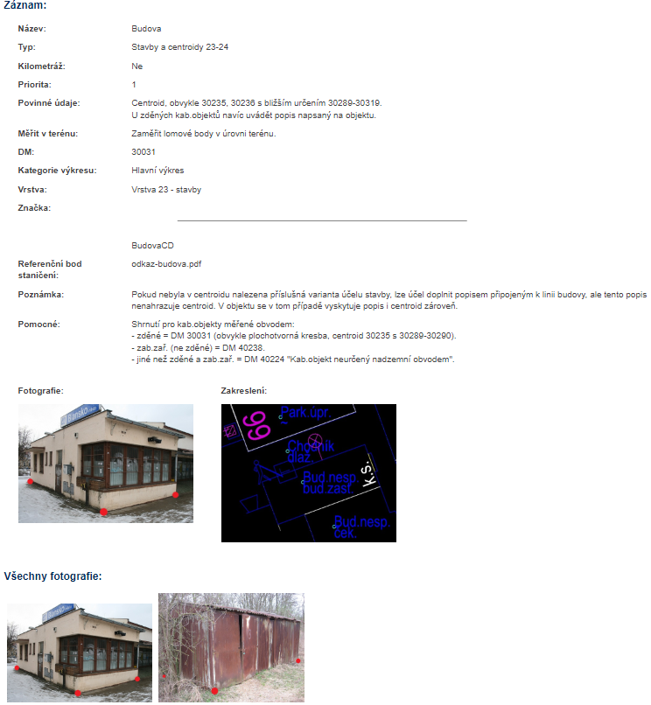
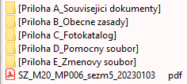
SŽ M20/MP006 Opatření k zaměřování objektů železniční dopravní cesty
Od roku 1998, aktualizován obvykle k 1.září.
Jak objekt vypadá, jak se měří a jak ho zakreslit.

Slide 19
Webový fotokatalog geodetické dokumentace
Volný přístup:
Přes stránky CTD: www.tudc.cz – Dokumenty – Fotokatalog geodetické dokumentace SŽG.
Přes stránky SŽG: www.spravazeleznic.cz – O nás – Organizační struktura – Organizační jednotky – Správa železniční geodézie – Dokumenty – Dokumentace pro činnost externích firem – Fotokatalog geodetické dokumentace.
Z aplikace MGEO SŽ.

Slide 20
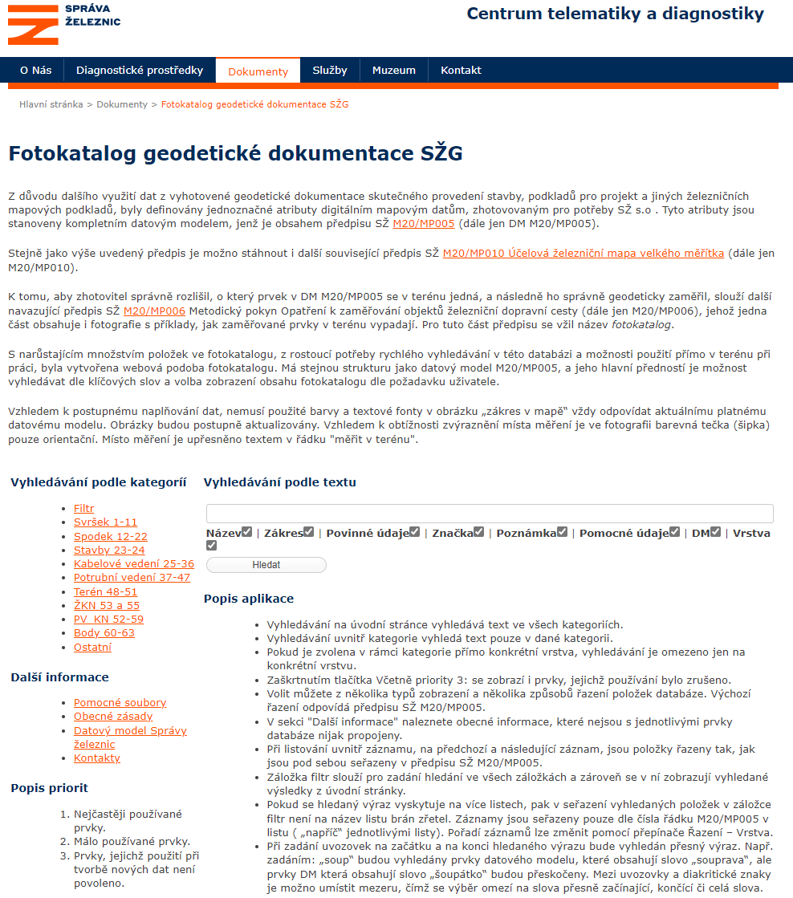
Vzhled úvodní strany fotokatalogu

Slide 21
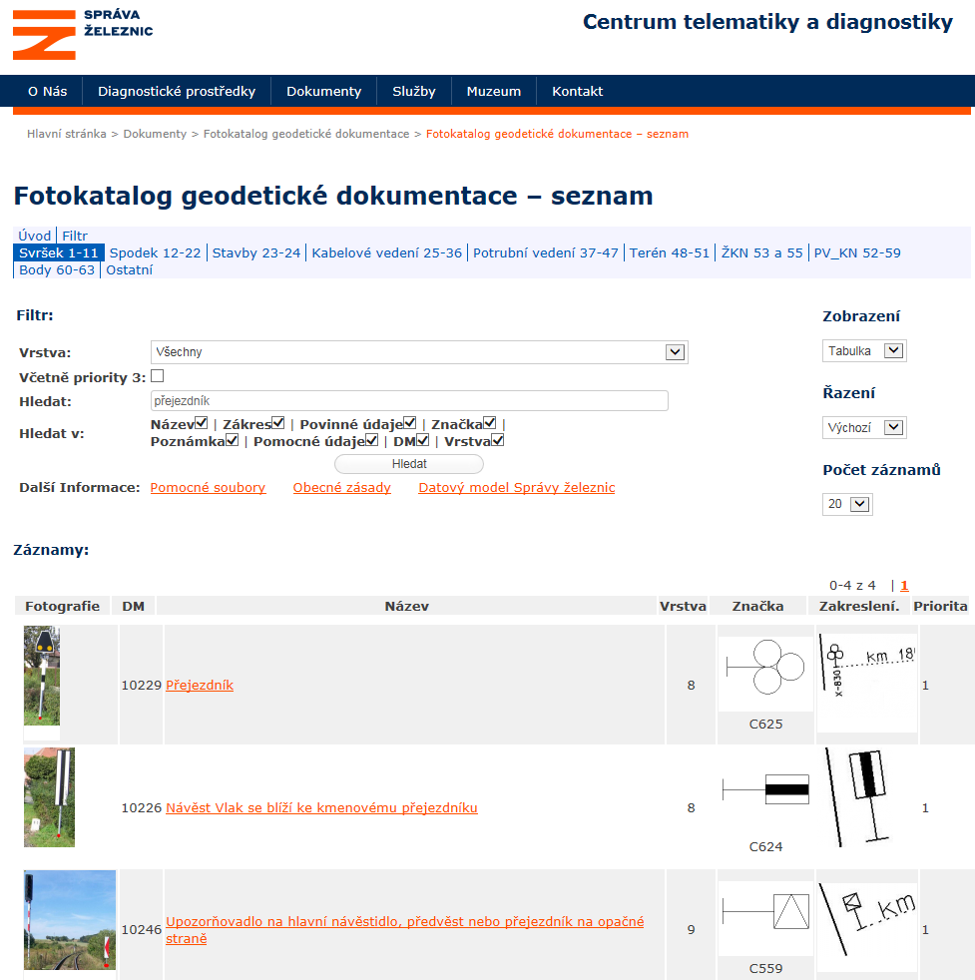
Ukázka výběru podle textu v jedné záložce

Slide 22
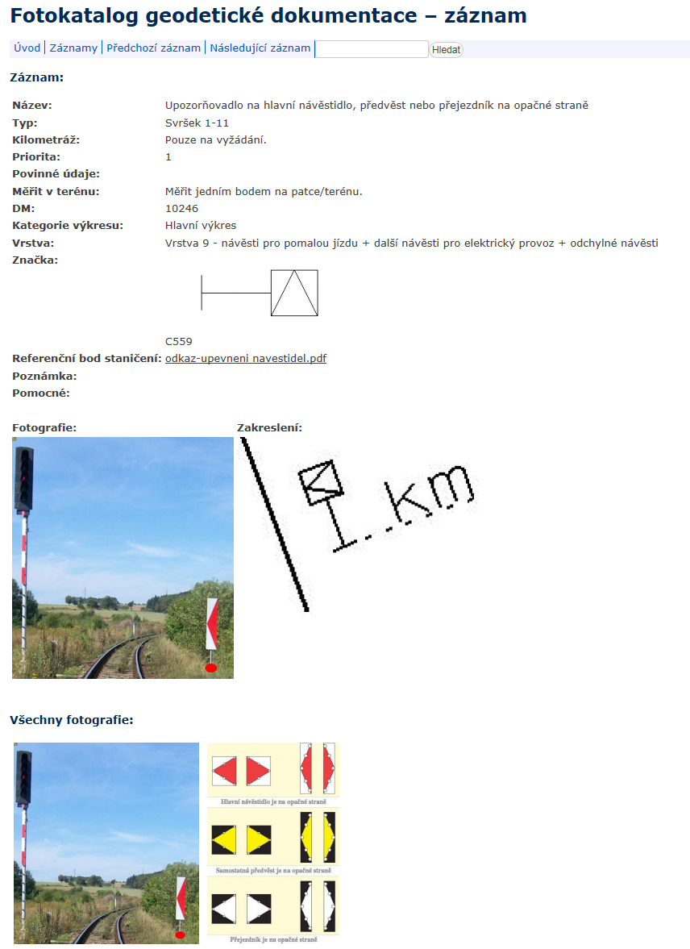
Ukázka jednoho záznamu

Slide 23
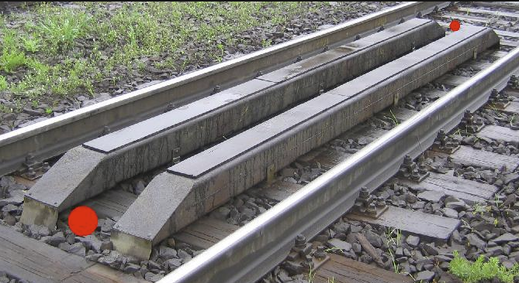
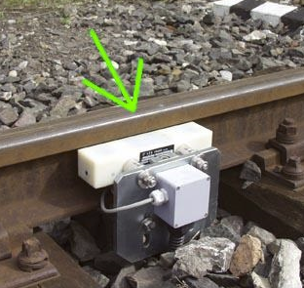
Upozornění na nevypovídající zákres místa měření na fotografii
Důležité je to, co je napsáno v kolonce „Měřit v terénu“!

Slide 24
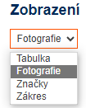
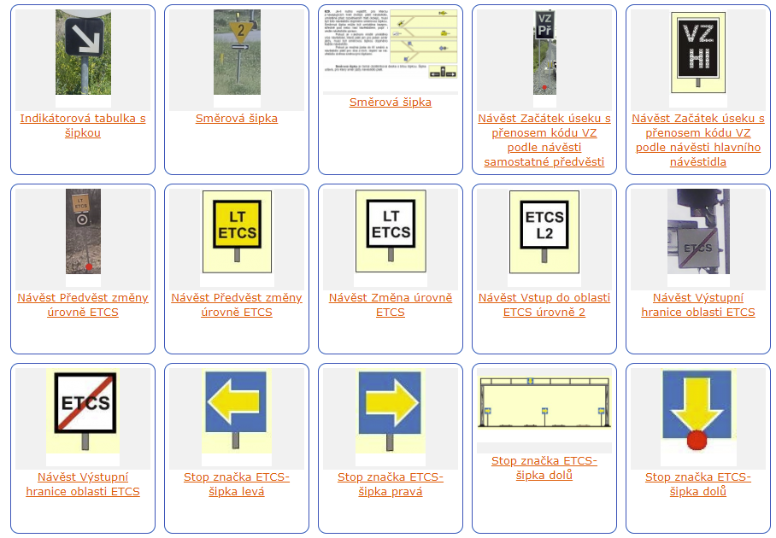
Ukázka zobrazení podle fotografie

Slide 25
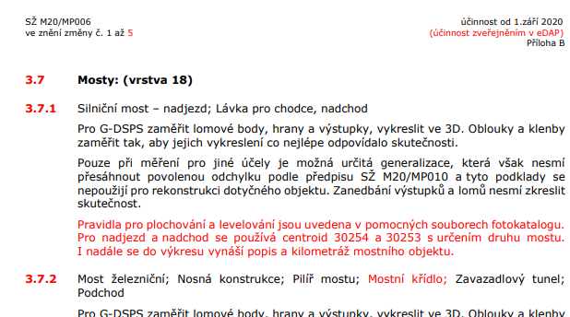
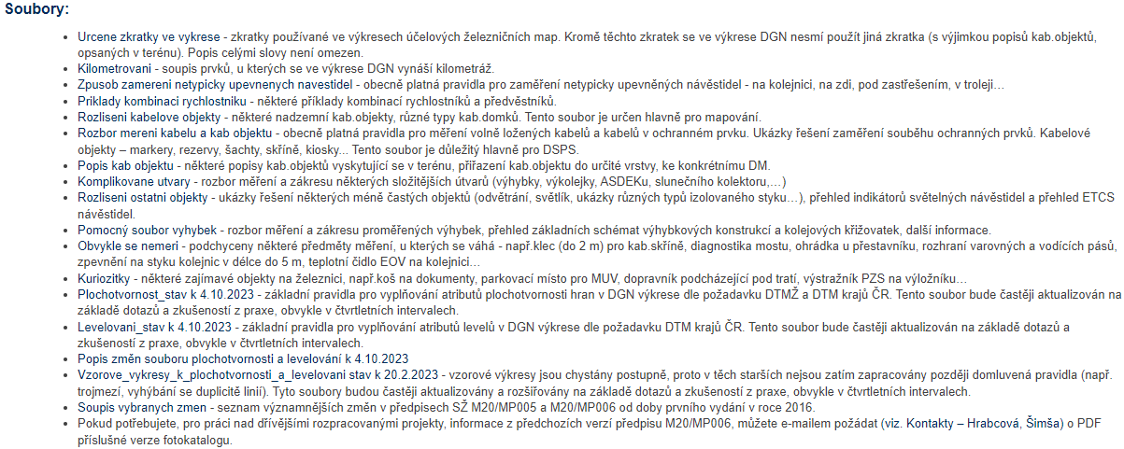
Další funkcionality fotokatalogu

Slide 26
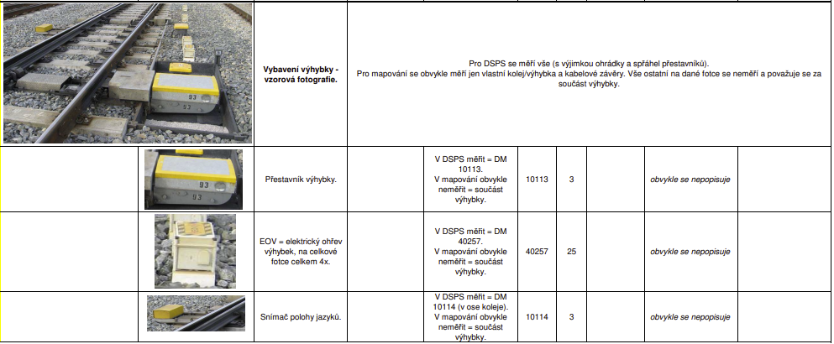
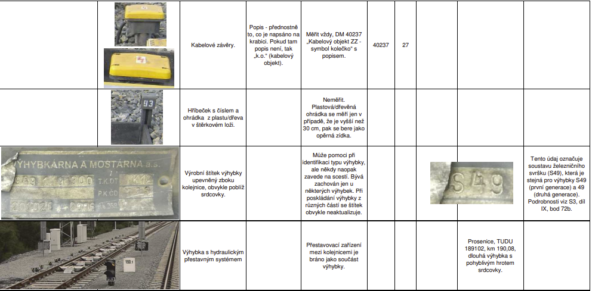
Ukázka z pomocného souboru Komplikované útvary

Slide 27
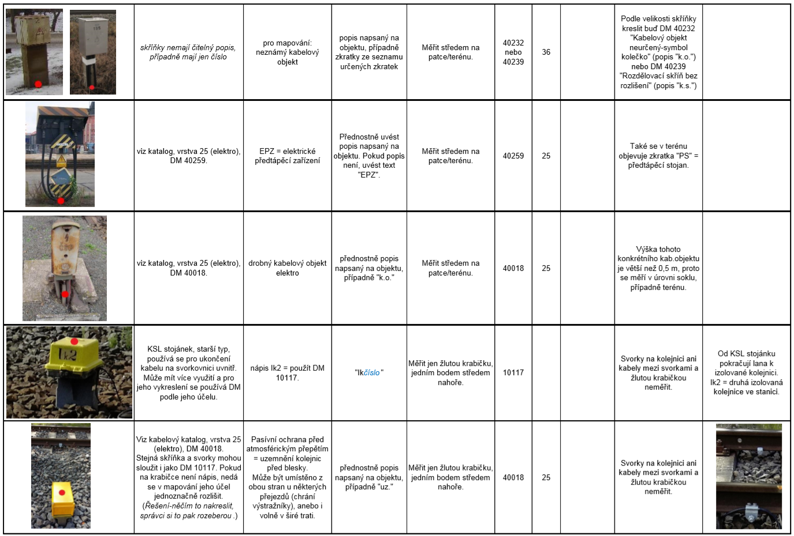
Ukázka z pomocného souboru Rozlišení kabelových objektů

Slide 28
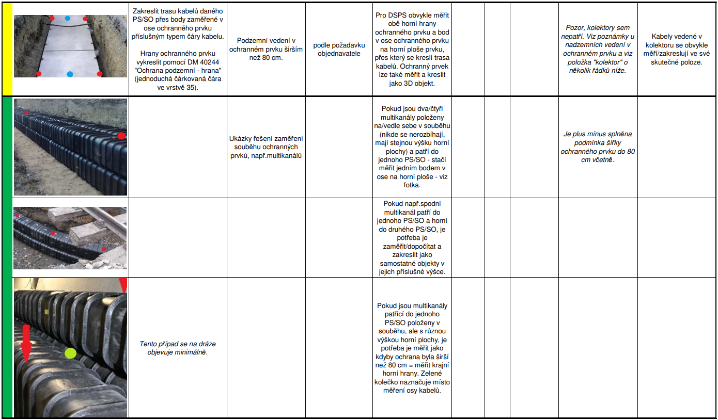
Ukázka z pomocného souboru Rozbor měření kabelů a kabelových objektů

Slide 29
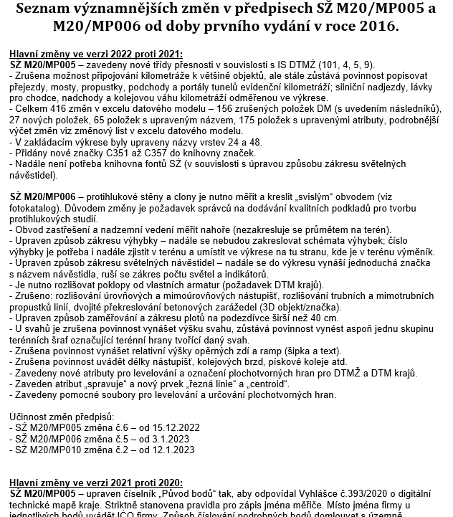
Ukázka z pomocného souboru Soupis vybraných změn

Slide 30
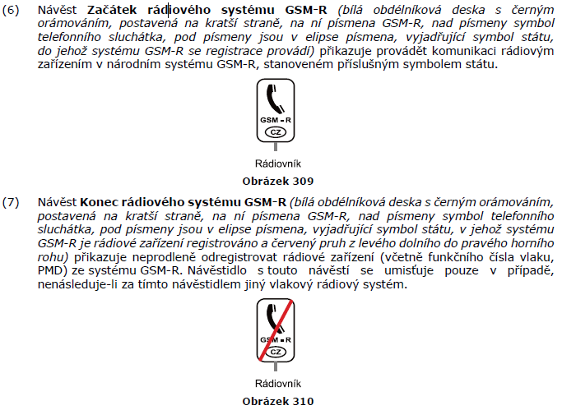
Zdroj dalších informací – předpis SŽ D1 část první

Slide 31
Kontrolní program SŽ
Notes:
Dělící stránka

Slide 32
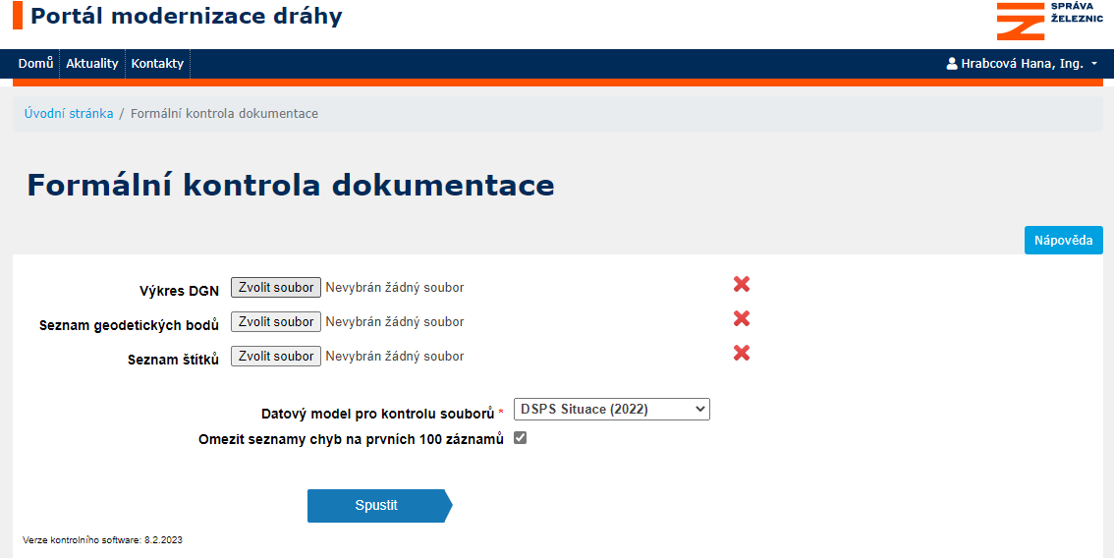
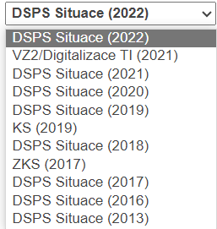
Kontrolní program SŽ
Přístup - letocha@spravazeleznic.cz

Slide 33
Kontrolní program SŽ – protokol
Kontrolovat zároveň výkres DGN a textový seznam souřadnic (a soubor štítků).
Program je stavěn sekvenčně.
Není 100%, výsledky automatické kontroly je potřeba interpretovat spolu s příslušným výkresem DGN (např.nahlášení chybné kresby bez bodů/osamocených bodů v obloucích – v tomto případě je směrodatné proběhnutí úspěšné kontroly bodů v programu MGEO).
Shluky bodů nahlášené v protokolu programu Formální kontroly dokumentace se vzdáleností od sebe do 5 cm (xyz) se vyskytovat mohou, ale musí být prověřena jejich opodstatněnost (zda nejde o dvojí zaměření téhož bodu).

Slide 34
Kontrolní program SŽ - protokol
Kontrola rozsahu kresby – červená barva – kresba je mimo území ČR.
I když je horní rozsah „z“ napsán zelenou barvou, není správně – chyba ve výšce je skoro 600 m, ale program to nedokáže odhalit.
Správný rozsah kresby daného výkresu:

Slide 35
Testové otázky z oblasti mapování
Notes:
Dělící stránka

Slide 36
Testové otázky u zkoušky z oblasti mapování
TNŽ 01 0101-1 Provozování dráhy – Názvosloví – Část 1: Železniční stavebnictví - Základní pojmy, např. co je námezník, balíza, dilatační zařízení...
ČSN 01 3410 Mapy velkých měřítek – Základní a účelové mapy
SŽ D1 ČÁST PRVNÍ Dopravní a návěstní předpis pro tratě nevybavené evropským vlakovým zabezpečovačem - Základní návěstidla (co je označník, výkolejka, výstražný kolík…).
Opatření k zaměřování objektů železniční dopravní cesty

Slide 37
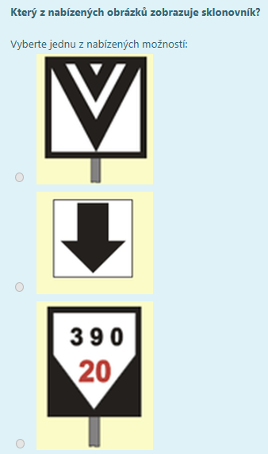
Ukázka otázek z oblasti mapování

Slide 38
Ukázka otázek z oblasti mapování
Pozor na znění úkolu:

Slide 39
Děkuji za pozornost
Mapování - předpisy
Hana Hrabcová
SŽG
hrabcova@spravazeleznic.cz
© Správa železnic, státní organizace
Dlážděná 1003/7, 110 00 Praha 1
spravazeleznic.cz

